Slide 1
Intenzivní ošetřovatelská péče v hematologii
Část IV – leukémie, transplantace kostní dřeně

Slide 2
Co nás dnes čeká
leukémie
  úvodu
  chronická lymfocytární leukémie
  chronická myeloidní leukémie
  akutní myeloidní leukémie
  akutní lymfoblastická leukémie
transplatance kostní dřeně
  úvod
  autologní transplantace
  alogenní transplantace

Slide 3
Leukémie
skupina nádorových chorob vznikající z patologických bílých krvinek přítomných v krvi
historický název “bílá krev”
možný vznik v jakémkoliv věku
cca 2,5% všech nádorů (více než nádory ledvin nebo štítné žlázy)

Slide 4
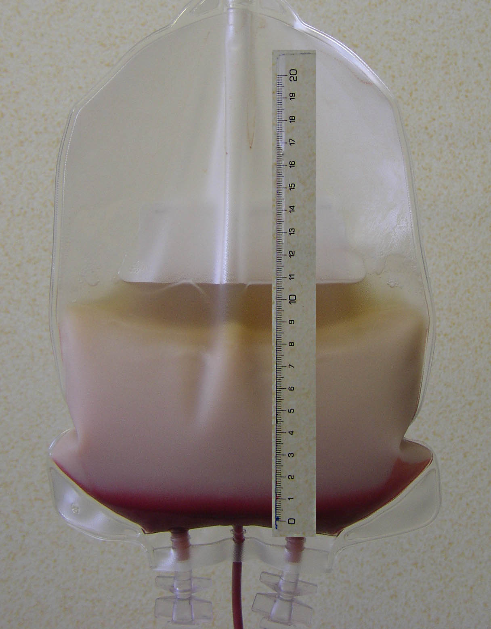

Slide 5
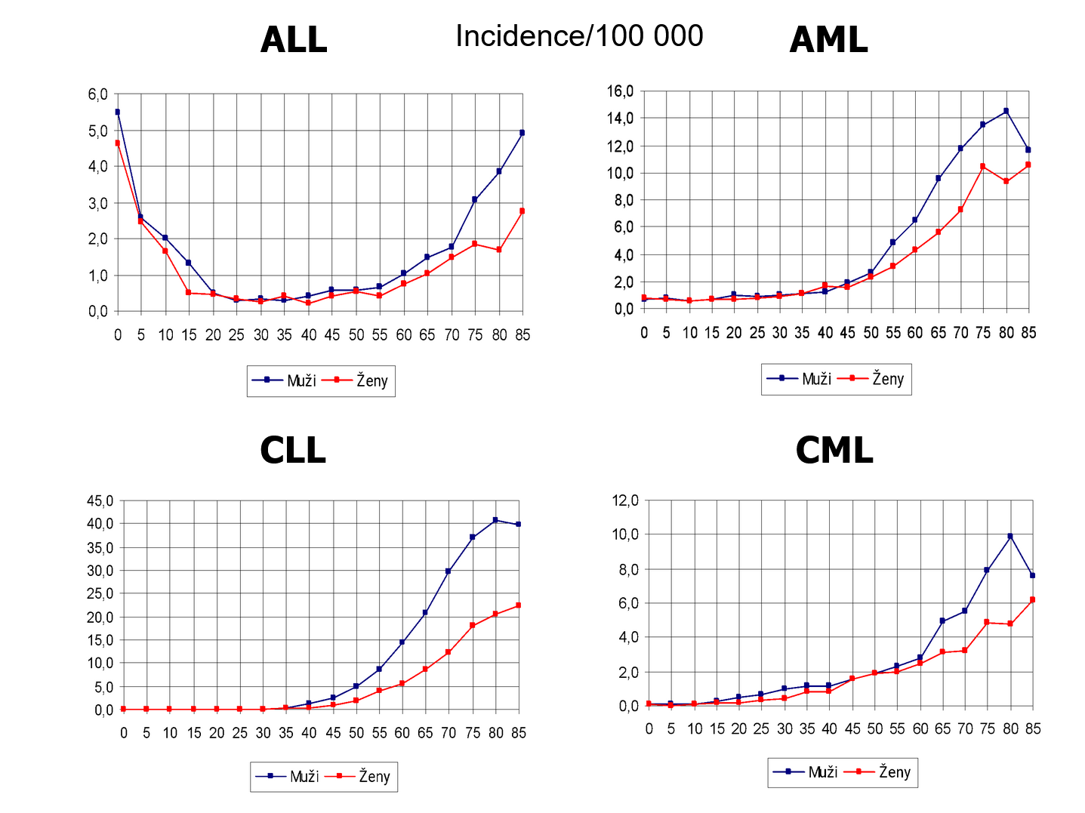

Slide 6
Leukémie - dělení
2 kritéria
  linie původu - myeloidní vs lymfoidní
  biologický charakter - akutní vs chronická
akutní
  z nezralých buněk, obvykle agresivní choroby s horší prognózou
  často vyžadují intenzivní péči
chronické
  ze zralých buněk, obvykle méně agresivní choroby s dobrou prognózou
  v dnešní době málokdy vyžadující intnezivní péči

Slide 7
Leukémie - diagnostika
krevní obraz
  u akutních leukémií jakýkoliv
  u chronických leukémií vždy leukocytóza v úvodu, anémie a trombocytopenie možná
vyšetření kostní dřeně (sternální punkce)
  myelogram
  flowcytometrie
  cytogenetické a molekulárně biologická vyšetření

Slide 8
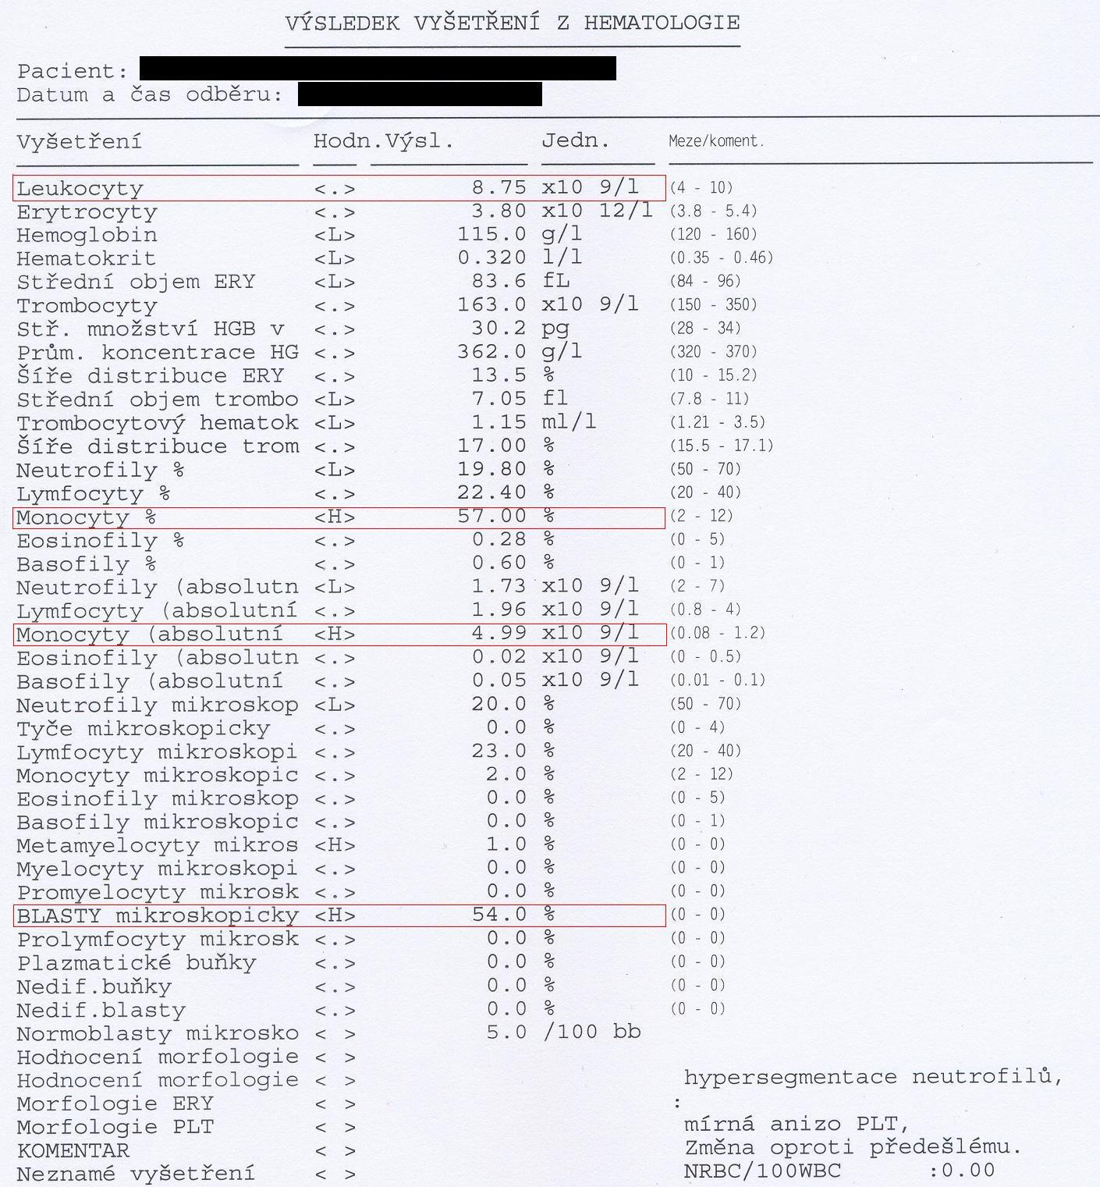

Slide 9
Chronická lymfocytární leukémie (CLL)
nejčastější leukémie bělochů
dobrá prognóza, medián přežití 11+ let
příznaky
  obvykle asymptomatická (náhodný záchyt)
  zvětšení uzlin
  příznaky anémie
  zvětšení sleziny a jater (dyskomfort a tlak v břiše)

Slide 10
CLL - léčba
léčba pouze u symptomatických pokročilých chorob, jinak observace
dnes již téměř výhradně cílená léčba, chemoterapie minimálně
  Rituximab, cílené inhibitory buněčné signalizace
alogenní transplantace zcela výjimečně
stavy vyžadující intezivní péči
  sekundární AIHA
  sekundární ITP
  tumorlýza při zahájení terapie

Slide 11
Chronická myeloidní leukémie (CML)
jedna z nejlépe léčitelných nádorových chorob
příznaky
  obvykle asymptomatické
  zvětšení sleziny (tlak v levém podbřišku, nechutenství)
  únava, pocení, ztráta váhy, nechutenství
v dnešní době přežití stejné s běžnou populací
v patofyziologii klíčová role Filadelsfkého chromosomu
  vznik fúzního proteinu BCR::ABL1, proti kterému k dispozici cílené tyrosinkinázové inhibitory (TKI)
    imatinib, dasatinib, bosutinib, nilotinib, ponatinib, asciminib

Slide 12
CML - léčba
před érou TKI špatná prognóza
  s neefektivní léčbou postupně progrese do blastického zvratu (analogie akutní leukémie)
léčba vždy
  hlavním nástrojem TKI
  chemoterapie a alogenní transplantace jen u blastického zvratu
stavy vyžadující intenzivní péči
  minimálně, možný hyperviskózní syndrom
  vzácně priapismus

Slide 13
Akutní myeloidní leukémie (AML)
nejčastější akutní leukémie dospělých (80%)
agresivní choroba, prognóza nejistá (vyléčení cca 50%)
příznaky
  těžké či protrahované infekce
  krvácení
  anémie
  hyperplázie dásní
  únava, nechutenství, hubnutí
  může být i zcela asymptomatické

Slide 14
AML - léčba fit pacientů
intenzivní, silně toxická chemoterapie
  indukční + 2-4 konsolidační chemoterapie
  dřeňový útlum cca 4 týdny po každém cyklu
cílená léčba
  u některých mutací cílené inhibitory
  cílená protilátka gemtuzumab ozogamicin
    riziko sinusoidálního osbtrukčního syndromu
    protrahovaný útlum, zejména trombocytů, ještě vyšší riziko krvácení
alogenní transplantace
  v první linii u rizikových pacientů
  v druhé linii u relapsů

Slide 15
AML - intenzivní péče u nových pacientů
hyperviskózní syndrom
febrilní neutropenie
akutní promyelocytární leukémie
masivní krvácení
infiltrace plic

Slide 16
Hyperviskózní syndrom (Leukostáza)
velice podobné hyperviskozitě u mnohočetného myelomu, příznaky stejné
vznik kvůli nahromadění velkých patologických buněk
  myeloidní buňky velké (15-20 um), ucpání malých kapilár (průměr 6 um)
vznik při leukocytóze >100 x10^9/l
léčba
  akutní leukaferéza
  zahájení cytoredukce (hydroxyurea)

Slide 17
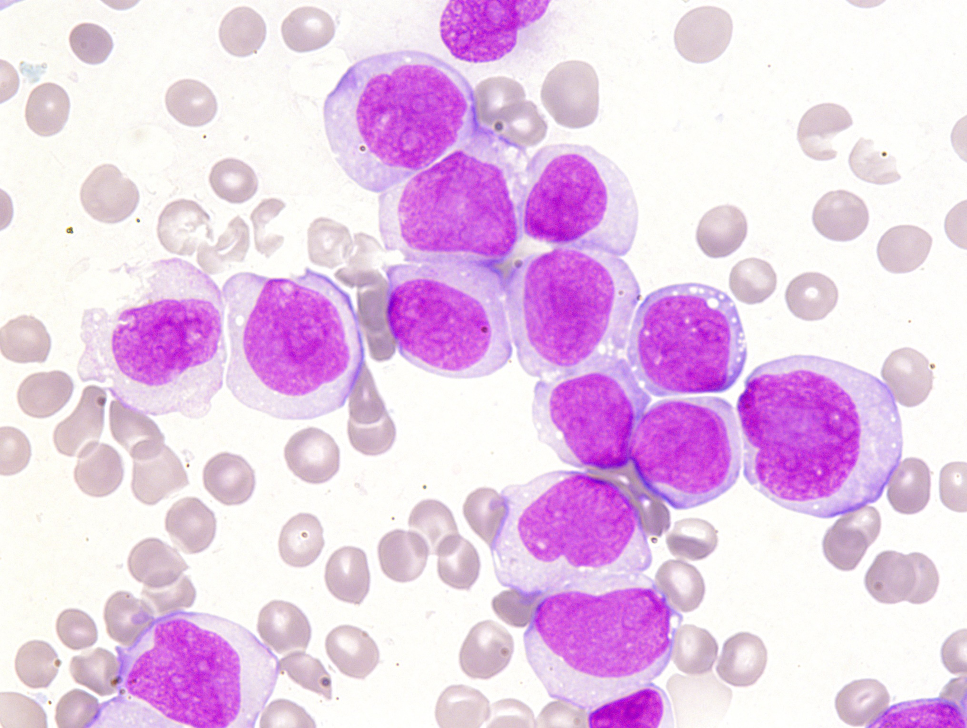

Slide 18
Febrilní neutropenie
často vodítko ke stanovení diagnózy
detaily viz prezentace I
u akutních leukémií často závažný průběh i v podobě septického šoku
  chorobou utlumeny i ostatní složky imunity, oslabení rezerv organismu

Slide 19
Akutní promyelocytární leukémie (APL)
speciální typ AML
novodiagnositkovaní pacienti a zahájení léčby vždy na JIP!
zástava vývoje buněk na úrovní promyelocytu
  kvůli fúznímu proteinu PML::RARa (deaktivuje vývoj buněk v této fázi)
  promyelocyty plné granul s pro- i antikoagulačními faktory -> přítomna závažná koagulační porucha

Slide 20
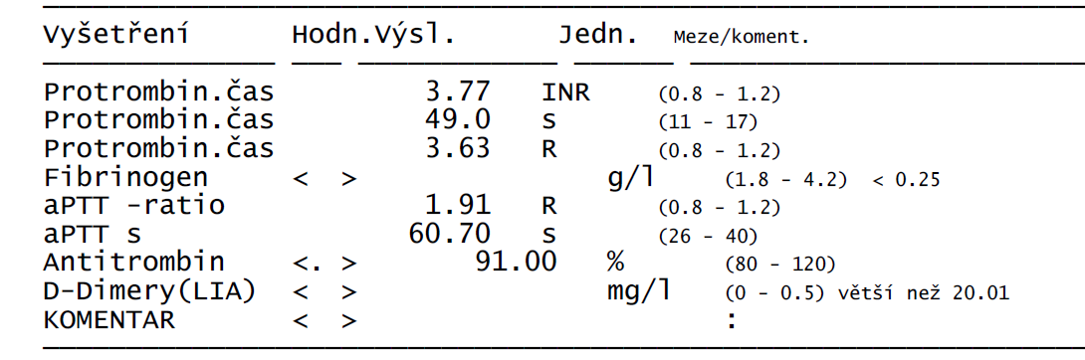

Slide 21
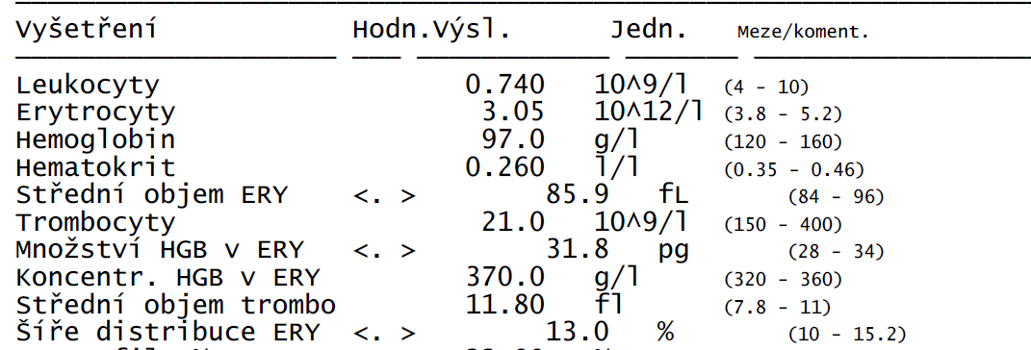

Slide 22
APL - příznaky
v úvodu obvykle velká krvácení
  z GIT, do kloubů, hemoptýza, velká gynekologická krvácení, petechie, ze sliznic, CNS
zároveň mikrotrombotizace v kapilárách, nevzácně i velké trombózy
příznaky anémie, slabost, únava, infekce

Slide 23
APL – cílená léčba
i při podezření okamžité zahájení cílené léčby
  využití RARa z PML::RARa, receptor pro kyselinu retinovou
  vysokými dávkami kyseliny retinové (ATRA = Vesanoid) lze obnovit vyzrávání leukemických buněk
  koagulopatie upravena do několika desítek hodin
nežádoucím účinkem diferenciační syndrom
  vznik náhlým zmnožením leukocytů v krvi
  retence tekutin, otoky, pleurální a perikardiální výpotek, horečka, bolest hlavy, dušnost, interstitiální plicní postižení (až ARDS)
  prevence kortikoidy
  léčba přerušením ATRA, podávány kortikoidy, diuretika, v případě respirační insuficience dechová podpora

Slide 24
APL – cílená léčba
k ATRA kombinace dalšího léku
  nízkoriziková APL oxid arsenitý (ATO)
    tolerance obvykle bezproblémová
  vysokoriziková APL chemoterapie
    klasické nežádoucí účinky chemoterapie jako u jiných akutních leukémií
prognóza výborná (vyléčení přes 90%)

Slide 25
APL - podpůrná léčba
cílem udržet pacienta naživu, než zabere ATRA
terapie koagulopatie
  substituce plazmou nebo koagulačními faktory, cílem ideálně normální koagulace
  zásadní často substituce fibrinogenu
terapie anémie
  udržovat Hb > 90g/l
terapie trombocytopenie
  udržovat Trc >50 x 10^9/l
monitorace koagulací a KO každých 8-12 hodin

Slide 26
Masivní krvácení
nějaká forma krvácení prakticky vždy
  vyvolané trombocytopenií, většinou bez velkého významu
velká krvácení při
  poškození tkáně jinou příčinou (zánět, trauma, operační výkon…)
  současné koagulopatii
koagulopatie krom APL u monocytárních a myelomonocytárních leukémií
terapie v principu stejná jako u jiných koagulopatií

Slide 27
Infiltrace plic
mikroskopicky u všech pacientů s akutní leukémií
významné jen u menšiny pacientů
menší infiltrace asymptomatické
  ale náchylnost k pneumoniím, hemoptýze atd.
velké infiltrace příznaky respirační insuficience
  dušnost, dyspnoe, tachypnoe, ortopnoe, hyposaturace
  RTG obraz podobný pneumonii -> často zaměňováno, vodítkem nulová reakce na ATB terapii
  Klinicky projev leckdy až po zahájení terapie

Slide 28
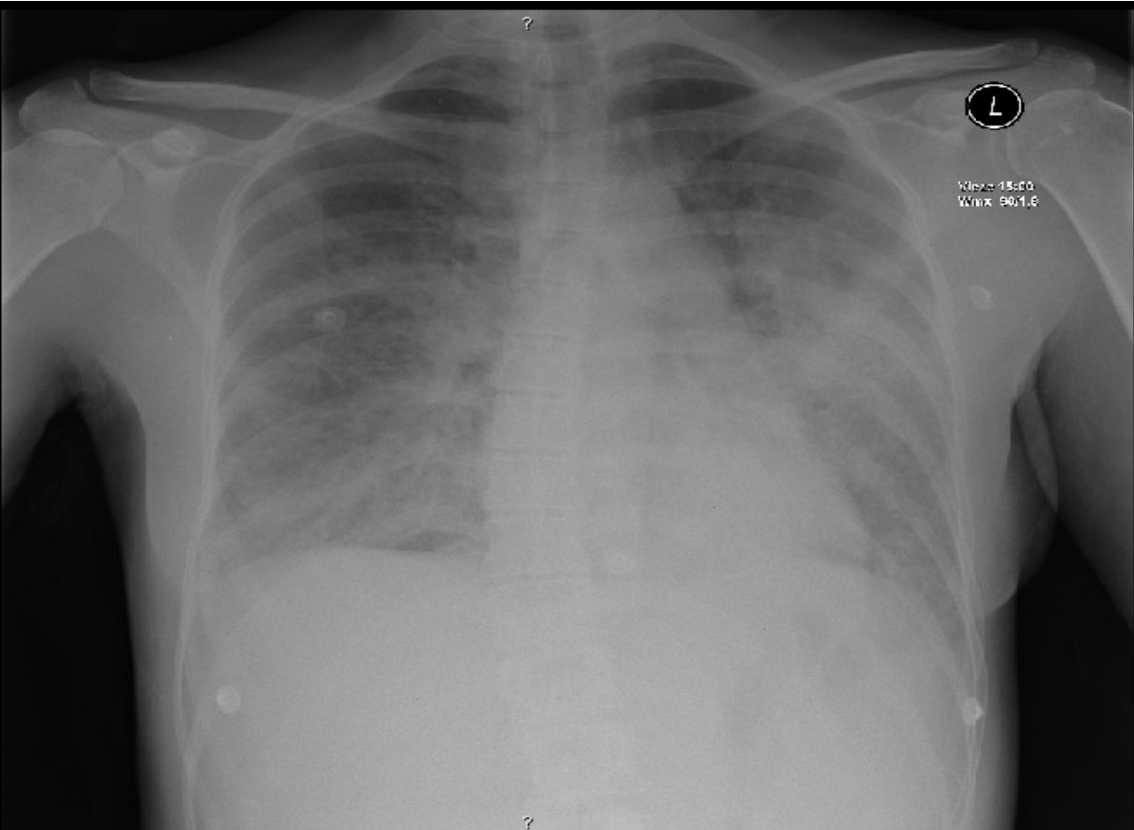

Slide 29
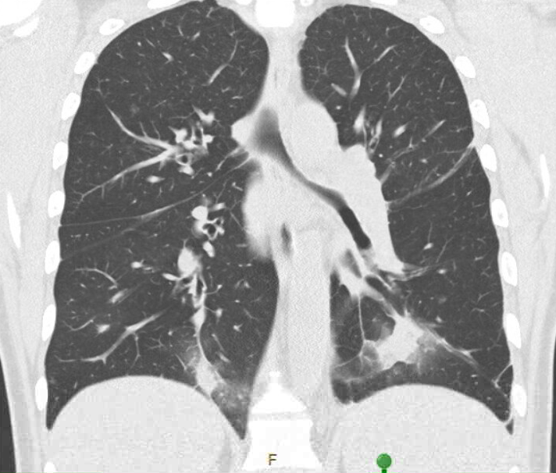

Slide 30
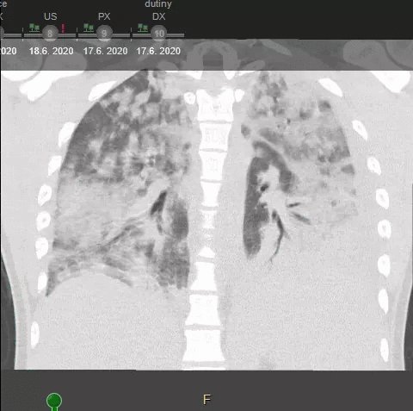

Slide 31
AML - intenzivní péče po zahájení terapie
tumor lysis syndrom
febrilní neutropenie, septický šok v neutropenii
sinusoidální obstrukční syndrom
masivní krvácení
mukositida

Slide 32
Akutní lymfoblastická leukémie (ALL)
nejčastější leukémie u dětí
prognóza lepší než AML
  děti vyléčení přes 90%
  u dospělých vyléčení 60-80%
příznaky jako AML, navíc poměrně často bolesti kostí
2 typy
  B-ALL (dělena na Ph- a Ph+ ALL)
  T-ALL

Slide 33
ALL léčba
základem chemoterapie
  různá intenzita dle stavu pacienta
u B-ALL rituximab v případě CD20+
bispecifická protilátka blinatumomab
součástí léčby asparagináza
  enzym štěpící asparagin, buňky ALL neschopné si ho dotvořit
  nežádoucím účinkem trombózy a akutní pankreatitida
alogenní transplantace u Ph+, rizikových a relapsů

Slide 34
ALL - intezivní péče u nových pacientů
vzácně spotánní tumor lysis syndrom
febrilní neutropenie, septický šok v neutropenii
masivní krvácení, koagulopatie
infiltrace plic

Slide 35
ALL - intenzivní péče po zahájení léčby
tumor lysis syndrom
febrilní neutropenie
masivní krvácení, závažné koagulopatie
mukositida
akutní pankreatitida

Slide 36
Akutní pankreatitida
při využití aspraginázy
od lehkých iritací pankreatu po závažné nekrotizující pankreatitidy
příznaky
  bolesti břicha vystřelující do zad, zvracení, nevolnosti
léčba jako klasická pankreatitida
  nic per os, výživa parenterálně/jejunální sondou
  zvýšená hydratace
  udržování dostatečné hladiny trombocytů, normální kalcémie
  při suspekci na infekci ATB terapie
  možnosti chirurgické nebo endoskopické léčby nekróz omezené

Slide 37
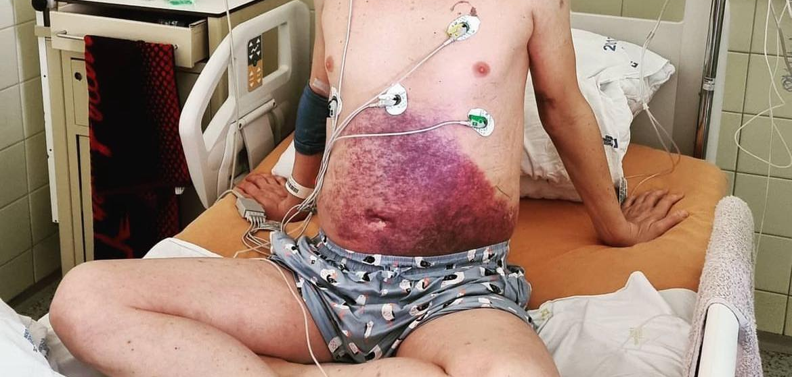

Slide 38
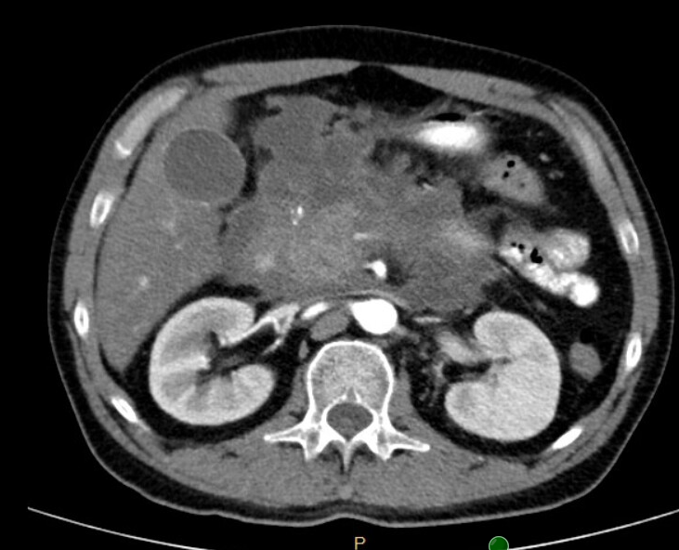

Slide 39
Transplantace kostní dřeně
často využívaný léčebný postup v hematologii
velký léčebný efekt, ale velké riziko nežádoucích účinků
není vhodné pro všechny pacienty
potřeba dostatečných tělesných rezerv a absenci závažných komorbidit k předpokladu přežití transplantace
autologní a alogenní transplantace

Slide 40
Transplantace kostní dřeně - fáze
předtransplantační období
peritransplantační období (hospitalizace)
potransplantační období

Slide 41
Předtransplantační období
léčba základního onemocnění
  ideální provedení transplantace v remisi choroby
indikace pacienta k transplantaci
u autologně transplantovaných pacientů nutno získat vlastní štěp
provedení předtransplantačních vyšetření k objektivizaci rizika a nálezu možných infekčních fokusů

Slide 42
Předtransplantační období - separace
jeden z léčebných cyklů využit jako stimulační chemoterapie
po chemoterapii vysoké dávky růstových faktorů - vyplavení kmenových buněk do periferní krve
sběr buněk z periferní krve pomocí separátoru

Slide 43
Peritransplantační období
od příjmu pacienta po dimisi
proběhnutí na transplantačních pokojích/transplantační jednotce
příjem pacienta
  kontrola všech předtransplantačních vyšetření, vhodnosti a dostuposti štěpu, definitivní uschopnění pacienta k transplantaci
podání přípravného režimu

Slide 44
Přípravný režim
léčba podaná před převodem štěpu
různá délka a intenzita dle stavu pacienta a typu choroby
základem intenzivní chemoterapie (vysoce toxické dávky), využití i ATG a někdy celotělového ozáření
podání do CVK

Slide 45
Převod štěpu
nativní štěp
  u alogenních transplantací, obvykle u příbuzného dárce
  podání do CVK, bez nutnosti zvláštních opatření
mražený štěp
  před podáním rozmrazení (vak po vaku)
  podání premedikace
  fixace v DMSO (vazodilatační účinek a vylučování plícemi)
  -> nutné kontroly tlaku
  -> dráždění ke kašli, až zvracení
  -> možné zarudnutí kůže
  -> v pokoji specifických zápach DMSO (rajčetina, kečup, broskve)

Slide 46
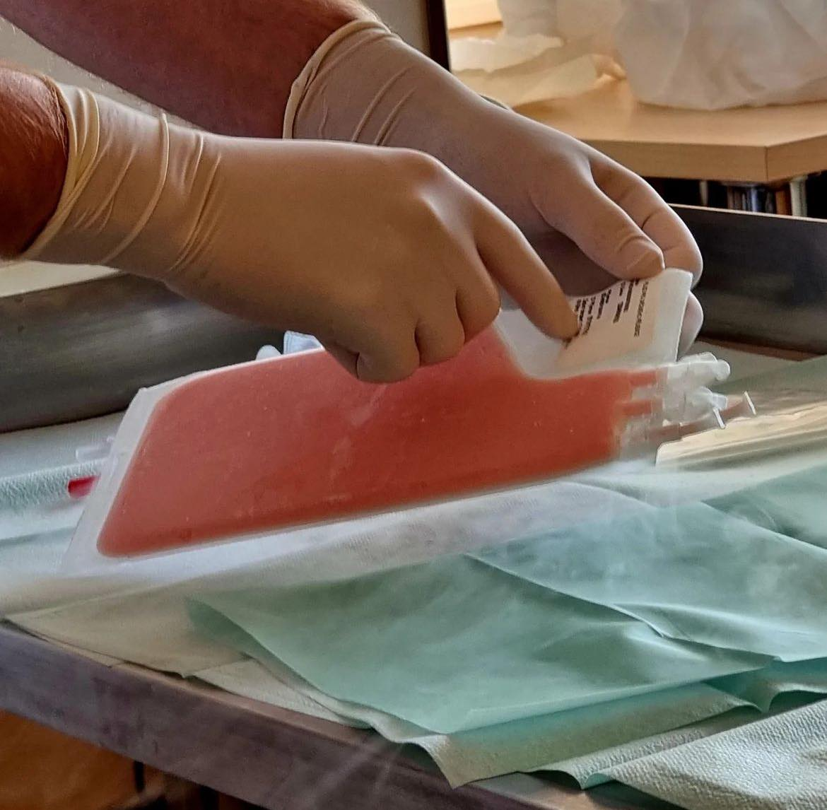

Slide 47
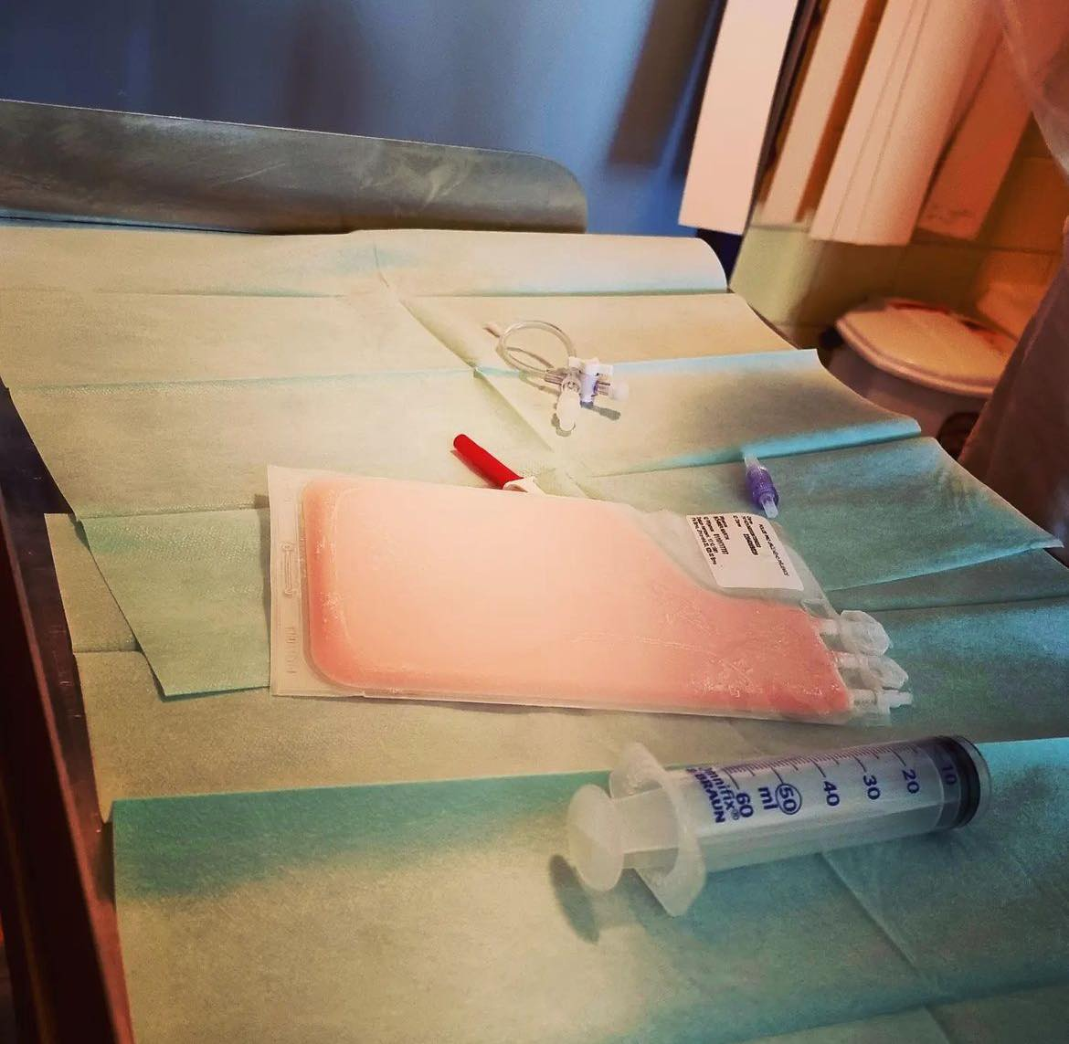

Slide 48
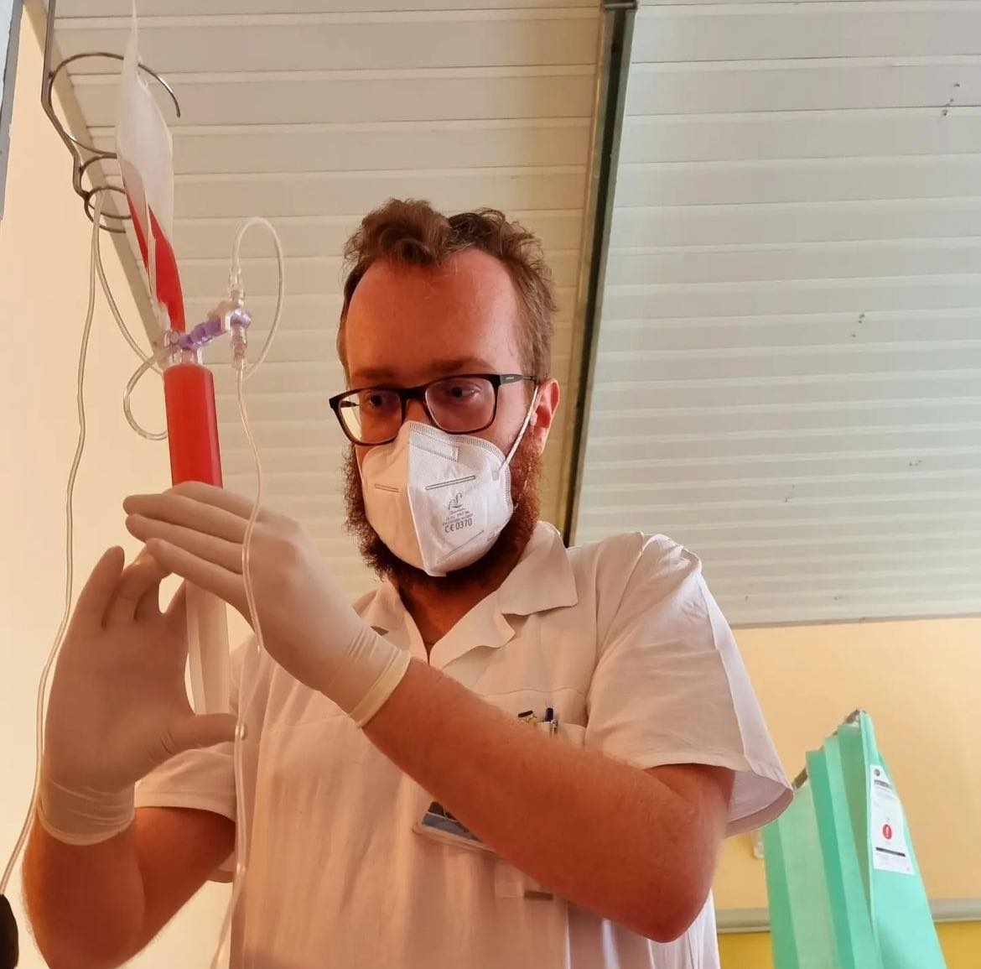

Slide 49
Peritransplantační období
řešení komplikací
po dořešení komplikací a restituci krevního obrazu do stabilní podoby dimise
počítání dní transplantace
  den převodu štěpu = D0
  dny před převodem odečítány (např. D-2)
  dny po po převodu přičítány (D+1 a dále)

Slide 50
Potransplantační období
pečlivá ambulantní observace pro pozdní komplikace
postupně vysazování nutné specifické medikace
u alogenní transplantace snižování imunosuprese, po půl roce zahájení revakcinace
v tomto období velký význam compliance pacienta

Slide 51
Autologní transplantace
využití vlastních buněk dárce
přípravný režim složený z vysokodávkované chemoterapie
léčebný efekt v samotné chemoterapii
štěp sloužící ke zkrácení dřeňového útlumu po podání chemoterapie
relativně bezpečné, mortalita <1%

Slide 52
Autologní transplantace - indikace
chemosenzitivní choroby
mnohočetný myelom
relabované lymfomy
dříve i akutní leukémie, dnes již ne
vzácně germinální nádory
u dětí použití širší

Slide 53
Autologní transplantace - obnova buněk
restituce v neutrofilech obvykle D+9-14
restituce v trombocytech obvykle D+10-15
dimise pacienta obvykle D15-20
  celá délka hospitalizace cca 3 týdny

Slide 54
Autologní transplantace - komplikace
běžné
  trombocytopenie, krvácení
  anémie
  nevolnosti krátce po podání přípravného režimu
závažné
  febrilní neutropenie
  mukositida

Slide 55
Febrilní neutropenie
lze očekávat cca D+7 a později
téměř vždy
zásady a léčba viz prezentace I

Slide 56
Mukositida
zánětlivé postižení sliznic zažívacího ústrojí
kombinace toxického poškození chemoterapií + infekce vlastními bakteriemi
lze očekávat ode D+5 a dále
vyhojení nelze příliš urychlit, až s restitucí neutrofilů
orofaryngeální mukositida a gastrointestinální mukositida

Slide 57
Orofaryngeální mukositida
postižení horního GIT
  dutina ústní, hltan, jícen, žaludek
bolesti dutiny ústní (zejména při jídle), tvorba aftů
bolesti v krku, potíže s polykáním, pálení žáhy
nevolnosti, zvracení

Slide 58
Gastrointestinální mukositida
postižení dolního GIT
postižení tenkého a tlustého střeva
bolesti břicha, křeče, tenesmy, průjmy
CAVE náhlé zhoršení bolestí břicha, nafouklé elastické břicho, zvracení, zástava odchodu plynů a stolice
  možný paralytický ileus

Slide 59
Mukositida - léčba
cílená léčba není, ATB k přeléčení infekce
tlumení příznaků a zajištění výživy
parenterální výživa včetně mikronutrientů a vitaminů
  perorální příjem dle tolerance pacienta - není třeba, ale může, co mu nevadí
tlumení bolestí
  nesteroidní antiflogistika, v těžších případech opiáty (i kontinálně iv)

Slide 60
Mukositida - léčba
inhibitory protonové pumpy
antiemetika dle potřeby
na průjmy Smecta apod, po vyloučení Klostridia i Loperamid

Slide 61
Autologní transplantace - kdy zpozornět
krvácení
  příznak trombocytopenie
slabost, hučení v uších, dušnost
  příznak anémie
horečka
  infekce, nutno vždy změřit TK a pulz!
zvracení, pálení žáhy, bolesti při jídle/polykání
  orofaryngeální mukositida
bolesti břicha, průjem
  příznaky gastrointestinální mukositidy, vhodné odebrat vzorek stolici na vyloučení infekční příčiny

Slide 62
Alogenní transplantace
využití štěpu od dárce
léčebný efekt v imunitní aktivitě štěpu (vyzabíjí zbytky původní kostní dřeně včetně nádorových)
nutná shoda v HLA antigenech
krevní skupina malá role

Slide 63
Alogenní transplantace
nutno udělat prostor pro novou kostní dřeň
  -> přípravný režim výrazně toxičtější
i přes zlepšování péče, mortalita stále vysoká - 10-30%

Slide 64
Alogenní transplantace - indikace
choroby nevyléčitelné chemoterapií
akutní leukémie
  pacienti ve vysokém riziku
  relabovaní pacienti
aplastická anémie
  mladí pacienti
lymfomy
  výjimečně u fit pacientů s četnými relapsy

Slide 65
Alogenní transplantace - indikace
chronická myeloidní leukémie
  blastický zvrat
myeloproliferativní onemocnění a myelodysplastické syndromy
  mladí pacienti v dobrém fyzickém stavu

Slide 66
Typy alogenní transplantace
od shodného dárce
  HLA shoda 10/10, případně 9/10
  příbuzenecká (sourozenec)
    menší výskyt GvHD, větší výskyt relapsů
  nepříbuzenecká (dárce z registru)
    větší výskyt GvHD, menší výskyt relapsů
haploidentická transplantace
  v případě nedostupnosti shodného dárce
  HLA shoda 5-6/10
  obvykle od potomka, rodiče apod.
  malý výskyt relapsů, zvýšené riziko GvHD a výrazně pomalejší dozrávání imunity

Slide 67
Alogenní transplantace - přihojení
přihojení v neutrofilech 4-5 týdnů od startu přípravného režimu
přihojení v trombocytech 3-4 týdny od start přípravného režimu
celá doba hospitalizace 4-6 týdnů
chimerismus
  speciální pojem
  v procentech vyjádřené množství původní krvetvorby dárce v periferní krvi/kostní dřeni
  ideálně kompletní chimerismus (přítomna jen dárcovská krvetvorba)

Slide 68
Imunosuprese u alogenní transplantace
nejhorší imunosupresivní stav vůbec
způsobeno vyzráváním imunity “od nuly”
nespecifická imunita do určitě míry funkční po přihojení neutrofilů
lymfocytární imunita relativně funkční po cca půl roce, plně až více než roce a proběhlé revakcinaci
navíc podávána imunosuprese jako prevence GvHD
  zpočátku velká, postupně snižována až vysazena

Slide 69
Alogenní transplantace - komplikace
běžné
  trombocytopenie
  anémie
  nevolnosti během přípravného režimu a krátce po ukončení
závažné
  reakce na ATG
  febrilní neutropenie, septický šok
  mukositida
  sinusoidální obstrukční syndrom
  GvHD
  CMV a EBV reaktivace

Slide 70
Reakce na ATG
i přes premedikaci a opatrné podání
cílem ATG destrukce T-lymfocytů
  uvolněné zánětlivé působky z umírajících T-lymfocytů vyvolávají stav podobný infekce až sepsi
horečka, zimnice, třesavka, možná i dušnost a hypotenze
léčba kortikoidy, pro možnost infekce překrytí antibiotiky
leckdy přechodně nutná i oxygenoterapie a vazopresorická podpora

Slide 71
Febrilní neutropenie a mukositida - specifika
febrilní neutropenie
  vznik možný již během přípravného režimu
  u alogenních pacientů největší riziko septického šoku
mukositida
  vznik možný již kolem D0
  vyšší výskyt než u autologních, zejména u pacientů po TBI

Slide 72
Sinusoidální obstrukční syndrom (SOS)
vznik po alogenní transplantaci nebo podání gemtuzumabu ozogamicinu
toxické postižení jaterních kapilár, jejich obstrukce a narušení oběhu v játrech
od lehkých forem až po smrtící

Slide 73
SOS - příznaky
retence tekutin, nárůst váhy, otoky
zvětšování objemu břicha, ascites
zvětšení jater
zežloutnutí (ikterus)
postupně příznaky akutního jaterního selhání
  krvácení, porucha vědomí
diagnostika velice komplikovaná

Slide 74
SOS - léčba
prevence Clexane a kyselina ursodeoxycholová
u lehkých stádií symptomatická, diuretika
u těžších stádií podání defibrotide
  lék s antikoagulačním a fibrinolytickým účinkem
  cílem rozpuštění obstrukce v játrech
  velké riziko krvácení včetně do CNS

Slide 75
Graft versus host disease (GvHD)
napadení tkání příjemce lymfocyty dárce
prevence podávanou imunosupresí
  i tak ale riziko rozvoje, zejména ve fázi snižování imunosuprese
  může se rozvinout akutně během prvotní hospitalizace nebo i později již v potransplantační fázi
akutní a chronická

Slide 76
GvHD - projevy
možnost napadení jakékoliv tkáně, ale některé četnější
typické
  kožní
    vyrážka, svědění, olupování kůže
  jaterní
    elevace jaterních testů
  střevní
    bolesti břicha, průjmy
  horní GIT
    nevolnosti, zvacení, nechutenství, pálení žáhy
atypické
  plicní, CNS, oční…

Slide 77
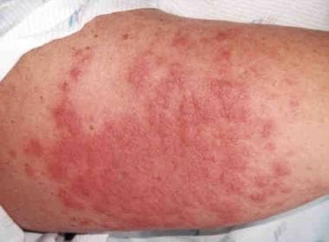

Slide 78
GvHD diagnostika
podezření při riziku rozvoje a příznacích
potvrzení histologicky
  nutný urychlený odběr vzorku, ideálně stejný den
  upozornit patologa na suspicium

Slide 79
GvHD - léčba
rychlé zahájení imunosuprese
  při závažných formách ihned či ihned po odběru histologie (pokud bude rychle)
  při méně závažných formách lze vyčkat výsledku histologie
kortikoidy ve vysokých dávkách
pokud není efekt, pak ruxolitinib
podpůrná
  u střevní a horní GIT GvHD jako při mukositidě
  u kožní lokální kortikoidy, antihistaminika proti svědění
  zvýšená profylaxe a obezřetnost proti infekcím, při aktivním GvHD prohloubena imunosuprese

Slide 80
Co hlídat u alogenní transplantace
horečka
  infekce, vždy změřit TK a pulz
slabost, motání hlavy, vertigo
  anémie, myslet i na možnost studené sepse a změřit TK a pulz!
krvácení
  trombocytopenie
vyrážka
  možná kožní GvHD

Slide 81
Co hlídat u alogenní transplantace
zvracení, nevolnosti
  orofaryngeální mukositida nebo GvHD horního GIT
bolesti dutiny ústní, potíže při polykání
  orofaryngeální mukositida
průjmy, bolesti břicha
  gastrointestinální mukositida, střevní GvHD, vhodné odebrat vzorek stolice k vyloučení infekční příčiny
nárůst váhy, otoky, tlak v břiše
  sinusoidální obstrukční syndrom

Slide 82
Děkuji za pozornost

